Slide 1
J - 3
Planning :
Récap’
Live Code de SoloBlog – React StateFull App
Transformation Todolist → React App StateFull

Slide 2
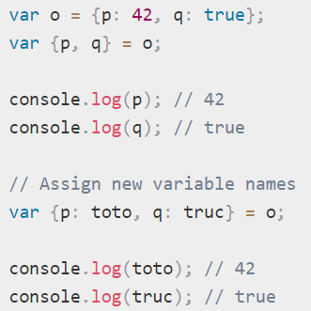
Recap : - Les fonctions .map, .foreach, .filter, .find … permettent de parcourir des éléments (d’un objet ou tableau) et renvoie rien, une élément ou un nouveau tableau. Ce type d’écriture exprime le paradigme de la programmation déclarative, on écris ce que l’on souhaite obtenir .
-Le destructuring est une syntaxe qui permet de créer des raccourcis sur des éléments fils d’objet .
- Le DOM virtuel est une copie du DOM que React utilise pour évaluer les changements effectués par l’utilisateur.
C’est un objet javascript, beaucoup plus rapide à parcourir que le DOM .
- Les hypothèses de l’algo de vérification react nécessitent d’utiliser des key pour distinguer des enfants de même type (<li> …).
- La configuration de React requiert un traducteur : Babel, permettant de traduire nos fonctions javascript avancées pour que les navigateurs les comprennent.
- Notre hiérarchie atomisée est condensée en un seul gros fichier JS grâce à webpack qui permet de gérer toutes les relations entre fichier style, js, html …
- Yarn est un gestionnaire de package, il gère notre « liste de course » : le package.json

Slide 3
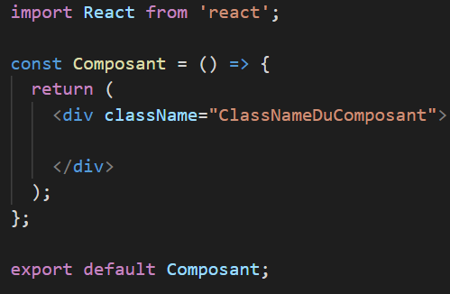
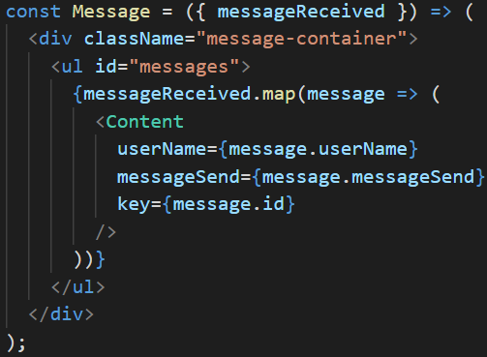
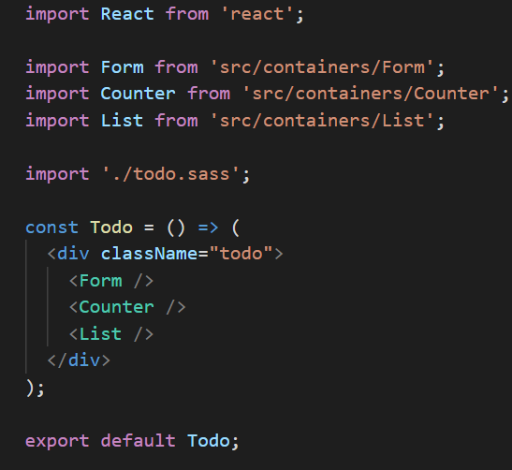
Recap : - On créer une app react grâce à la méthode reactDOM.render que l’on inject où l’on souhaite
- On créer des composants react. Ce sont des fonctions qui retourne du JSX, un sucre syntaxique créer par et pour React. Le JSX permet d’écrire des objets JS sous forme de balise HTML
/!\ Il faut bien penser à importer React et à faire un export defaut du composant /!\ Un composant commence par une majuscule
/!\ Il faut bien encadrer l’objet JSX retourné par un unique div
- On sépare les concepts, on découpe l’application sans oublier de créer un composant encadrant tous les autres : composant App
/!\ Bien penser à toujours réaliser l’import export
- Pour passer des paramètres aux composants on utilise l’objet props contenant les attributs
- Pour introduire du JS dans du JSX on utilise {}
- Pour introduire du JS dans un string : ${}

Slide 4

LiveCoding Time

Slide 5

Workout Time

Slide 6
Workout Time
# To-do list en React
On a déjà créé une to-do list en Vanilla JS.
Voyons ce que ça donne, en React cette fois-ci :smiley:
## Instructions
Refaire la to-do list du premier challenge !
Même design, mêmes fonctionnalités, méthode différente.
## Bonus
* Supprimer une tâche
* Mettre en favori une tâche
* Ordonner les tâches
- En premier, les tâches non effectuées favories
- Ensuite, les tâches non effectuées non favories
- Ensuite, les tâches effectuées

